Slide 1

휴맥스
주차 솔루션

Slide 2

01
주차 솔루션 소개

Slide 3
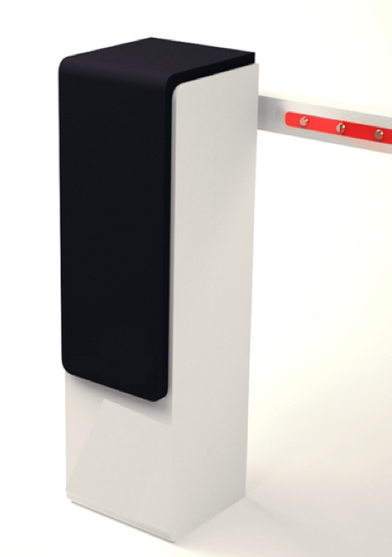
1
차단기
기능
제품 사양
차량 입출차 제어
자체 센서를 통해 차량 감지 및 사고방지
LED 조명을 통해 사고 방지
차단기 속도 조절기능
내부의 강력한 브레이크 기능에 의해 차단기 바의 떨림을 최소화
차량 감지센서 및 자립형 LPR과 연결 가능
구동방식 : BLDC 모터 직접구동, BLDC 컨트롤
동작속도 : 차단바 상승 / 하강 1.5 초 ~ 3 초 조절가능
바길이 : 최대 3M 조절가능
동작온도 : -30 °C ~ +60 °C
외함재질 : 스틸 1.6T, 분체도장
사용전원 : AC 220V / 60Hz

Slide 4
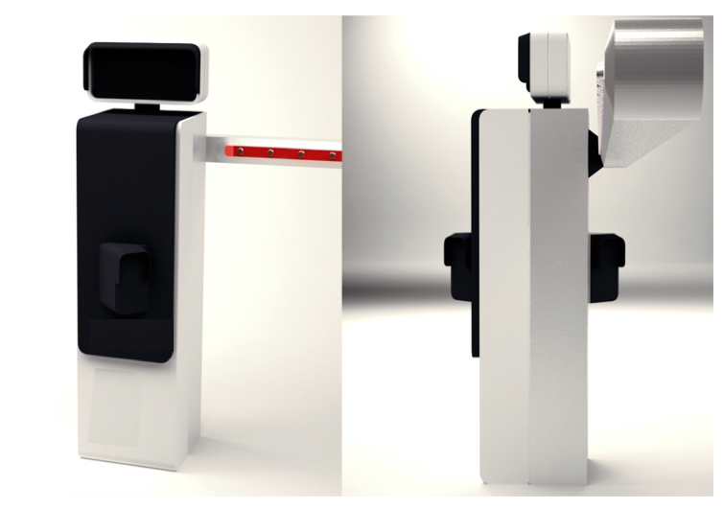
2
차단기 일체형 번호인식기 (싱글, 듀얼)
기능
제품 사양
번호인식기 차단기 분리형보다 적은 공간 소모, 저렴한 가격
기존 번호판, 신형 번호판(2019년 앞세자리), 친환경차(전기차 파란번호판) 번호판 인식이 가능
AI, 클라우드, 비전 기술 활용 뛰어난 속도와 정확성, 실시간 조회 및 관제 가능
고유 번호인식 알고리즘을 통한 성능 향상 및 지속적인 업데이트
적외선 인식장치를 통해 야간에도 성능 보장
멀티코어 프로세싱을 활용하여 타사 제품 대비 빠른 인식속도를 가짐 (단일사진 기준 기존 대비 10배)
인식속도 향상을 통해 여러 장의 사진을 단시간에 비교 분석 하여 처리 높은 정확성
다양한 각도에서 차량이 들어오더라도 인식이 가능
시스템 과열 방지를 위해 열전소자를 사용한 내부 온도 제어로 상온 부근의 빠른 온도제어 가능
동작 형식 : 크랭크식 간접 구동방식
입력전원 : AC 220V / 60Hz
크기 : 575 x 325 x 1300mm (가로x세로x높이)
사용환경 : -20 °C ~ +55 °C / +10% ~ +80%
구동방식 : BLDC 모터 직접구동, BLDC 컨트롤
개폐기능 : 하단도어 오픈
도장 : 지정색상 옥외용 분체도장
바 길이 : 최대 3M 조절가능
동작 속도 : 차단바 상승 /하강 1.5 초 ~ 3 초 조절가능
전광판 : 48 x 48mm LED Module ( 2단 6열)
디스플레이 : Red, Yellow, Amber
컨트롤러 : Micro Controller
통신 방식 : LAN(TCP/IP)

Slide 5
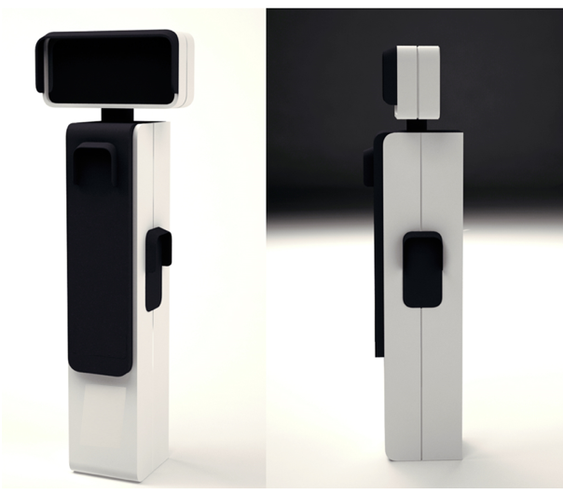
3
독립형 번호인식기 (싱글, 듀얼)
기능
제품 사양
기존 번호판, 신형 번호판(2019년 앞세자리), 친환경차(전기차 파란번호판) 번호판 인식이 가능
AI, 클라우드, 비전 기술 활용 뛰어난 속도와 정확성, 실시간 조회 및 관제 가능
고유 번호인식 알고리즘을 통한 성능 향상 및 지속적인 업데이트
적외선 인식장치를 통해 야간에도 성능 보장
멀티코어 프로세싱을 활용하여 타사 제품 대비 빠른 인식속도를 가짐
인식 속도 향상을 통해 여러 장의 사진을 단시간에 비교 분석 하여 처리 높은 정확성
다양한 각도에서 차량이 들어오더라도 인식이 가능
시스템 과열 방지를 위해 열전소자를 사용한 내부 온도 제어로 상온 부근의 빠른 온도제어 가능
긴 수명을 가지고, 취급이 간단함.
인식률 : 99% 이상 (불량 번호판 제외)
인식속도 : 70 ~ 200 ms (0.07 ~ 0.2 초)
인식방식 : 스트리밍 (모션 디텍션), 캡쳐 방식 지원
통신방식 : LAN (TCP/IP)
조명장치 : IR-LED조명
해상도 : 수평 1600 Pixels, 수직 1200 Pixels
사용전원 : AC 220V, 60Hz
소비전력 : 600W 이내
동작온도 : -30 ℃ ~ +50 ℃ (온도보상 팬/히터 사용기준)
방진/방수 : IP66
충격대응 : IK10
외형 : 스틸 1.6T, 분체도장

Slide 6
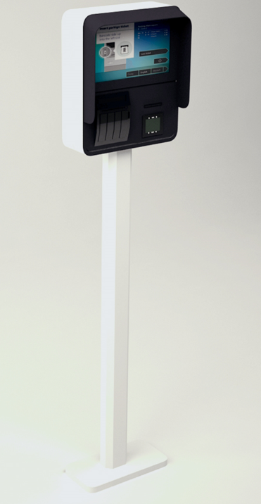
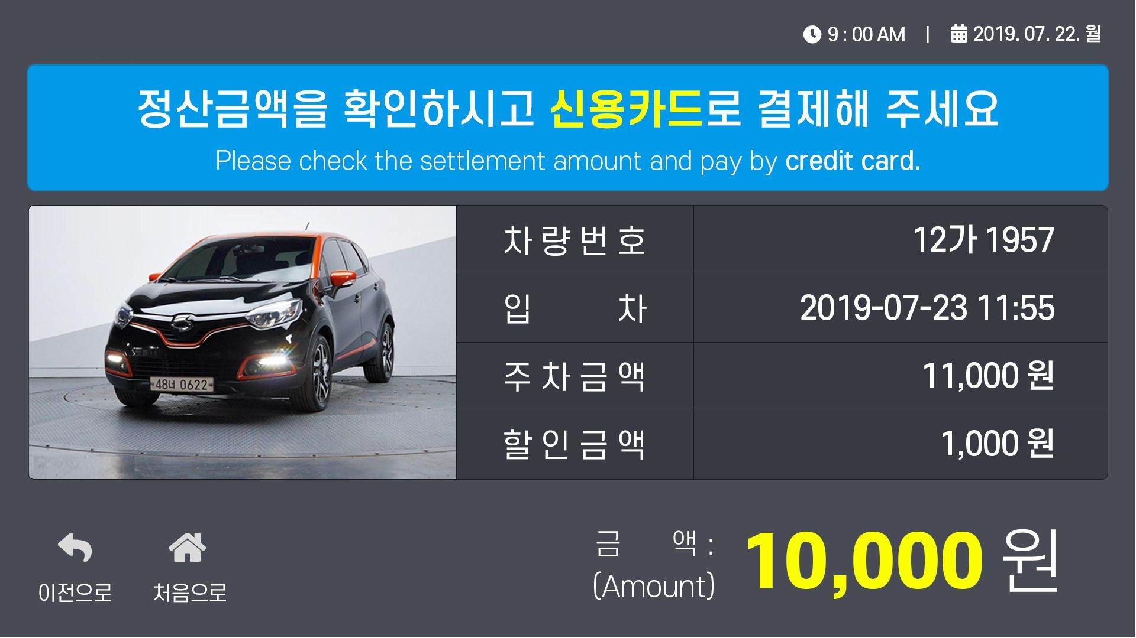
4
정산기
기능
제품 사양
다양한 결제 시스템 구현 (카드 , 후불교통카드, PAYCO, 삼성페이)
고성능의 12.5” 무인 결제 시스템
클라우드 기반 통합관리
인터폰 : 관리자와 통화 지원
슬림한 디자인으로 공간 활용도 극대화
정전형 멀티터치 기능으로 젖은 손으로도 뛰어난 인식률로 정확한 정보 조회
열전소자 온도제어방식으로 밀폐구조를 구현하여, 먼지, 온도 등 외부환경에 의한 관리포인트가 줄어듦
자체 결제 솔루션 개발 (VAN 연동)
표시장치 : 12.5인치 LED 백라이트 디스플레이 (해상도 1080 x 1920)
터치방식 : 정전식 싱글 터치스크린(방수)
인쇄장치 : 3” 감열식 영수증 프린터 (200mm/sec max. Auto cutter)
요금계산 : 신용카드, NFC
전격전압 : AC 220V, 50/60Hz, 103W
주위 환경조건 : 온도 -30°C ~ +60 °C (온도보상 팬/히터 사용기준)

Slide 7
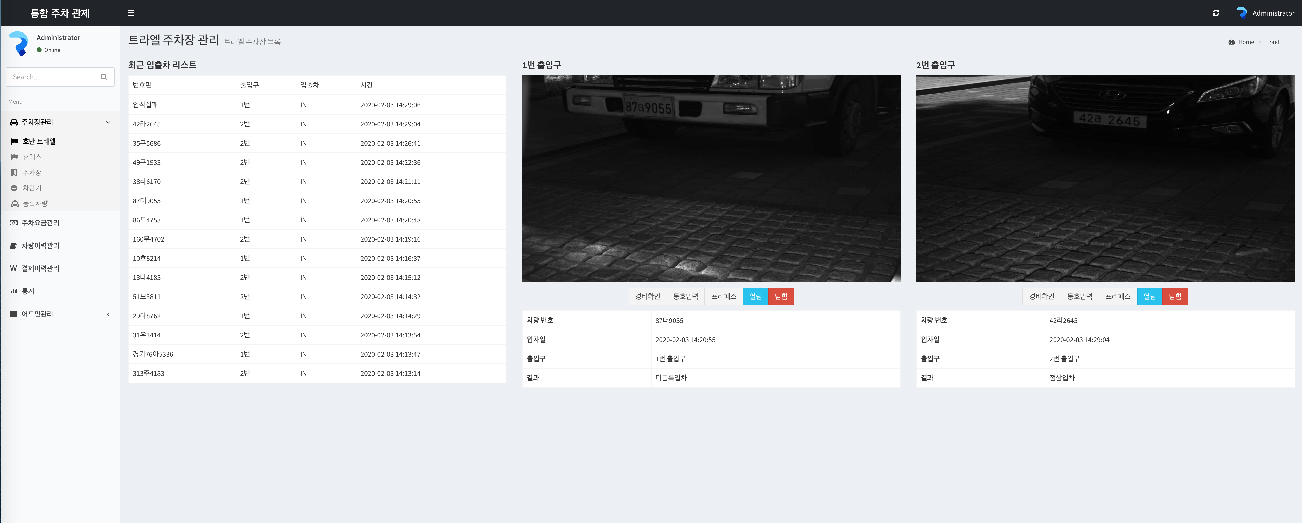
5
관제 시스템
1. 실시간 차량 입출차 관리
2. 정기권 차량 관리
3. 할인권 차량 관리 (분단위 시간단위 할인, online, offline-바코드&QR)
4. 결제 관련 기능
5. 통계 기능
6. 계정관리 기능
7. 모바일 관리 및 클라우드 통합 관제를 위해 API로 인터페이스 제공
- 실시간으로 장비의 상태 정보를 파악
- 원격으로 접속하여 장비를 제어
- API 송수신 이력 및 입 / 출차 이력, 결제이력, 정산요청 이력 조회
- 계정 관리 기능을 통해 접근 제어가 가능함
- 휴대폰을 통한 관제도 가능

Slide 8
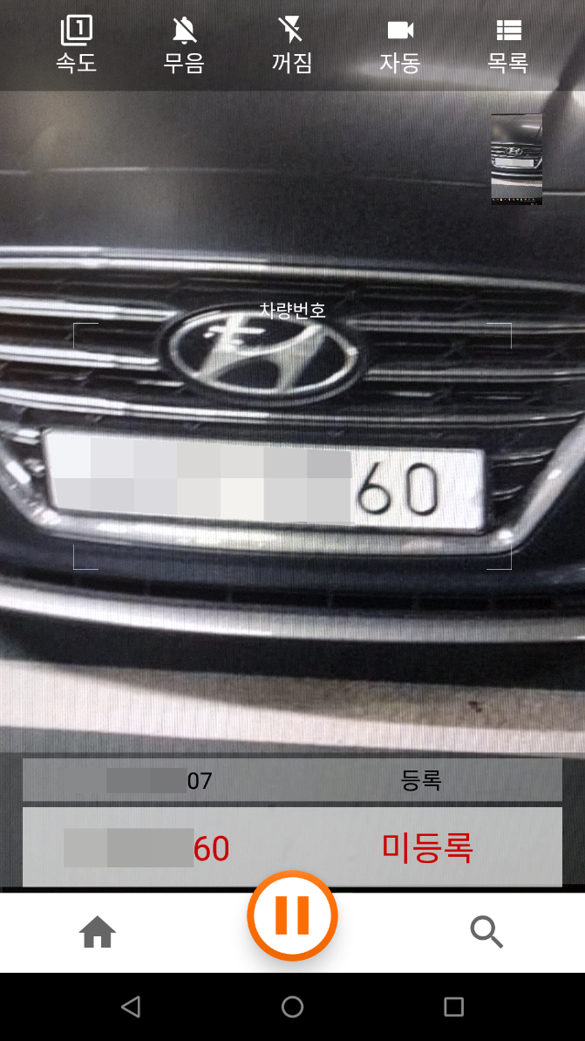
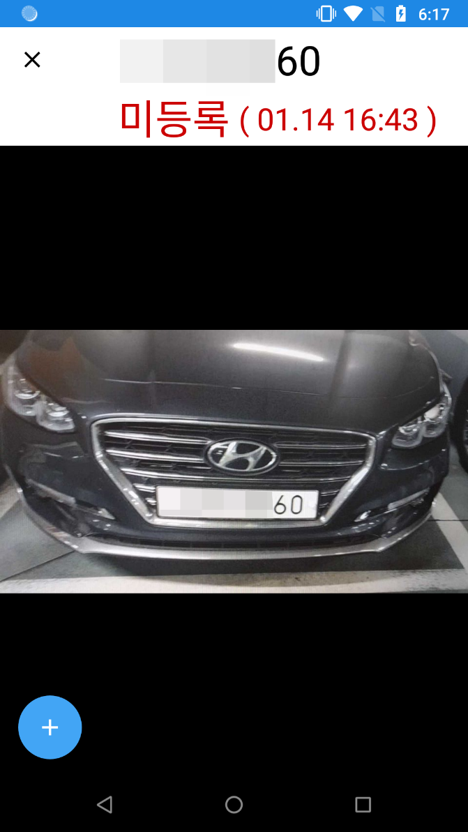
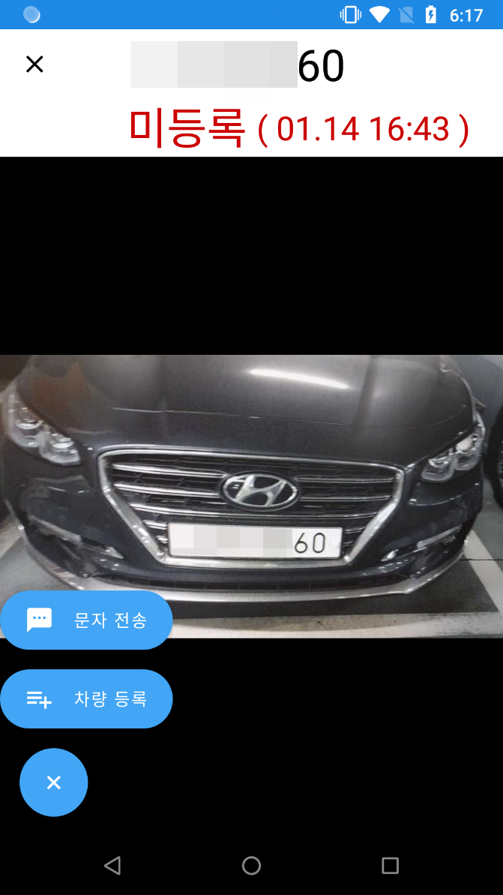
6
모바일 불법 차량 단속
휴대용 번호판 인식기를 통하여 불법차량을 인지할 수 있다.
Ai + Vision + Cloud 기술을 이용하여 휴대용 기기 (휴대폰, ip 카메라, 일반 CCTV 등) 같은 기존의 기기를 이용하여
서버와 연계해서 불법차량을 단속할 수 있다.
기존 아파트, 빌딩 등의 등록되지 않은 차량의 단속은 고전적인 방식으로 이루어지고 있다.
기존 스크린샷 방식의 구형 LPR과는 달리 로켓런치는 Stream을 이용한 LPR 방식을 개발 동영상방식으로 처리 가능
그렇기에 다양한 활용 방식이 생긴다.
https://play.google.com/store/apps/details?id=com.rocketlaunch.lprparking
특허 출원!!
기존 방식
경비원이 수동으로 검색 (장부에서 검색, 혹은 번호를 입력해서 검색)
입주민 스티커를 차량 앞면까지 가서 확인 그 후에 차량 번호 검색
입주민 스티커를 안붙인 등록된 입주민 차량을 잘못 단속하면 대량 싸움이 발생
400세대 정도 되는 소형 아파트 단지도 차량 대수는 5~600대가 넘어감 1~2명 경비가 매일 처리할 수 있는 상황이 안됨
결국 경비 인력 비용 증가 문제
주차반장 방식
경비원이 휴대폰이나 휴대기기를 이용해 차량 전면을 비추면 자동 검색
아파트 주차장을 한바퀴 돌면 끝
스티커 발급, 스티커 확인 필요가 없기에 비용 절감
입주민차를 불법으로 잘못 체크할 일이 없어서 그 종류에 싸움은 일어나지 않음

Slide 9
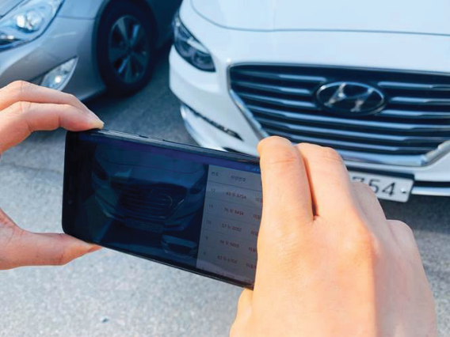
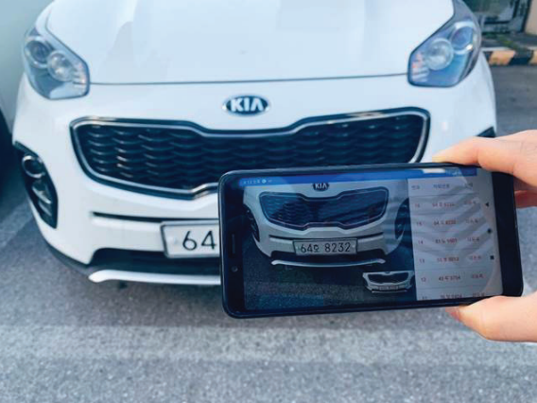
6
모바일 불법 차량 단속
주차장 차량 번호판을 모바일 장비(예: 휴대폰)로 인식
- 주차장의 장기 방치 차량 관리, 방문 차량 관리
- 주차공간 데이터의 전산화 및 효율적 관리
- 고객에게 다양한 편의 제공

Slide 10
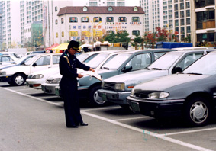
6
모바일 불법 차량 단속
순찰자의 작업 효율화 및 시간절약
현재 아파트 단지 주차장 관리는 순찰자의 수기에 의존
- 입주 차량 장부를 찾아 확인하는데, 시간이 매우 오래 걸림
- 시간상의 이유로 순찰자 한명이 넓은 범위의 주차장을 관리하지 못하며, 주차장 확인 업무 진행시 다른 업무를 진행하기 어려움
- 입주차, 방문차, 불법차 여부, 얼마나 오래 주차되어있었는지 여부 등의 정보를 순찰자가 바로 파악하기 어려움
입주민이 주차장 관리 현황을 알 수가 없음
- 주차장의 전산화된 DB관리가 어려움
- 관리사무소와 관리업체에서는 현재 순찰 진행상태를 한번에 파악하기 어려움
- 장부에 의한 DB관리는 자료를 정리하고 분석하기 어려우므로 대부분 데이터들이 무용지물(책장에 그대로 쌓여 있다가 폐기된다.)
주차차량 DB관리

Slide 11
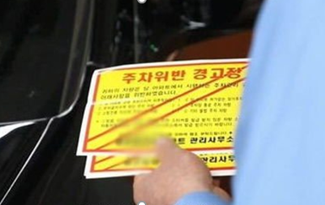
6
모바일 불법 차량 단속
실수의 가능성
- 실수를 할 가능성이 높음 (장부에서 번호를 찾지 못하는 경우)
- 실수를 할 경우 입주민과 불화 발생할 가능성이 높음
- 입주민 스티커를 부착하지 않은 차량의 관리가 어려움
- 입주민 스티커를 재발급받거나, 떼지 않는 방식의 편법주차 관리가 어려움
- 방문차량 관리 어려움
차량 관리
Mobile LPR 주차관리 시스템으로 해결 가능

Slide 12
6
모바일 LPR의 이점
순찰자
스마트폰으로 촬영하는 것 만으로도 차량상태 확인 가능
순찰자는 mobile LPR을 이용해 주차장을 순찰하며, 차량을 촬영
불법 주차, 방치 차량은 아파트 규정에 맞게끔 조치
보다 넓은 구역을 적은 시간으로 효율적으로 관리
실수의 가능성을 줄임
자신의 순찰내역 확인 가능

Slide 13
6
모바일 LPR의 이점
공동주택
관리사무소
아파트관리실은 아파트 구역별 주차 현황, 불법 주차현황, 방문차량 현황을 조회
조회된 자료를 바탕으로 조치
순찰구역들이 빠짐없이 잘 관리되고 있는지 파악 가능
입주민에게 순찰 상황 안내 가능

Slide 14
6
모바일 LPR의 이점
관리 업체
각 아파트의 주차 관리가 잘 되고 있는지 파악
순찰자의 업무 능률 향상으로 더 적절한 인력 배치 가능, 비용 절감
데이터베이스를 바탕으로 효율적인 주차관리 시스템 구축
데이터베이스를 바탕으로 다양한 서비스 제공

Slide 15
6
모바일 LPR의 이점
입주민
공동주택의 관리의 신뢰도 향상, 불법 주차 차량의 감소로 인한 쾌적함
아파트 관리에 대한 신뢰도 향상
입주민 외 차량, 방문차량의 효율적인 관리로 주차면 부족으로 인한 불편함 감소
차량에 스티커, 카드 등을 붙이고 관리 할 필요성 없어짐
방문 차량 등 규정에 따라 편리하고 공정하게 주차장 이용 가능
공동주택의 브랜딩에 최첨단 이미지 부여 – 입주자들에게는 자부심과 잠재고객들에게는 매력적인 셀링 포인트

Slide 16
6
모바일 LPR의 이점
고객
순찰자
입주민 들에게 유니크한 셀링 포인트
정확한 데이터 판독 / 전송
빠른 데이터 분석 프로세스
NO MORE 디바이스 – 원가 절감
경비원 순찰 관리 가능
입주사
관리
사무소

Slide 17
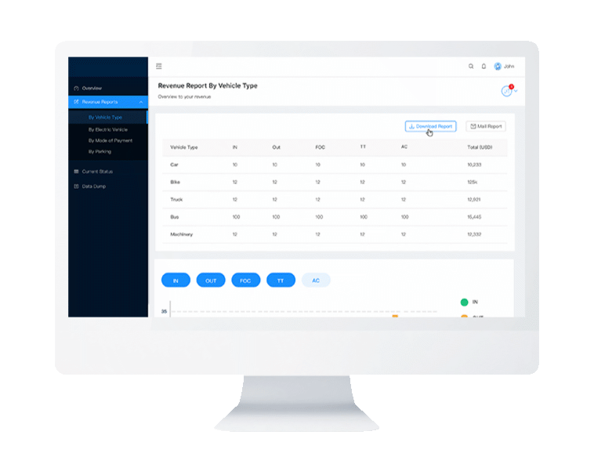
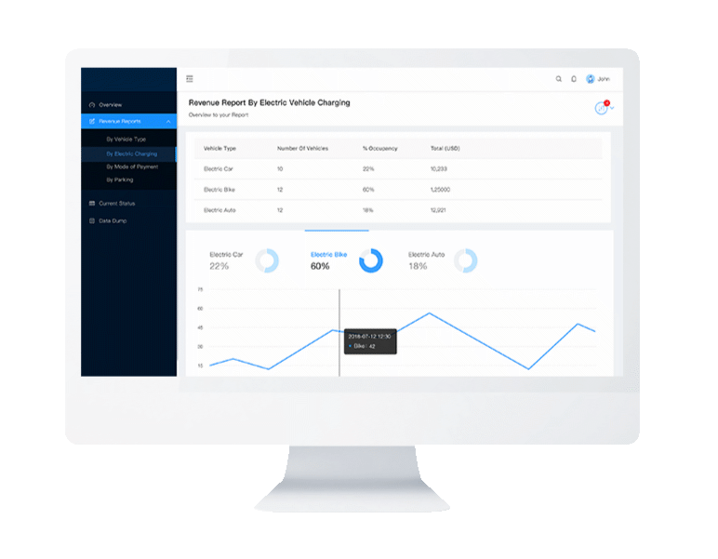
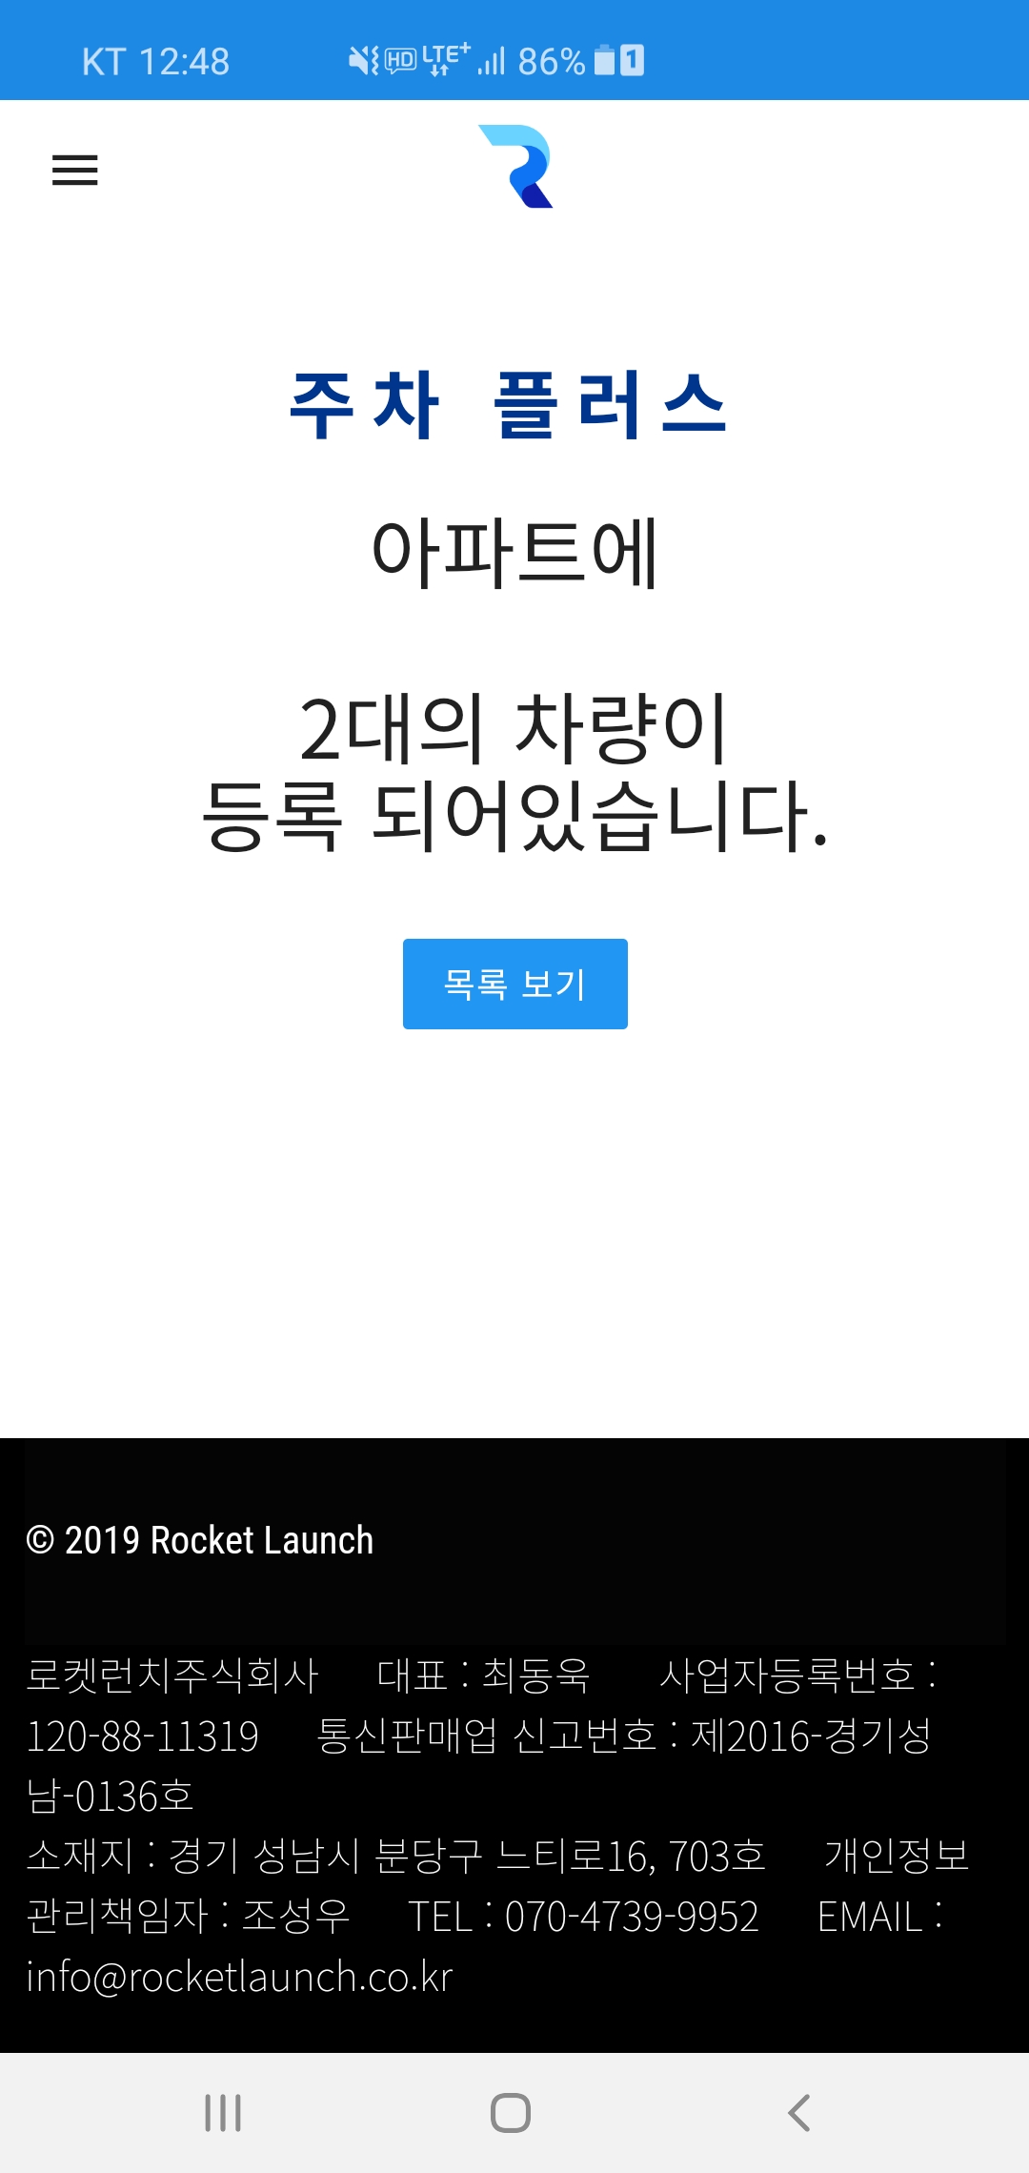
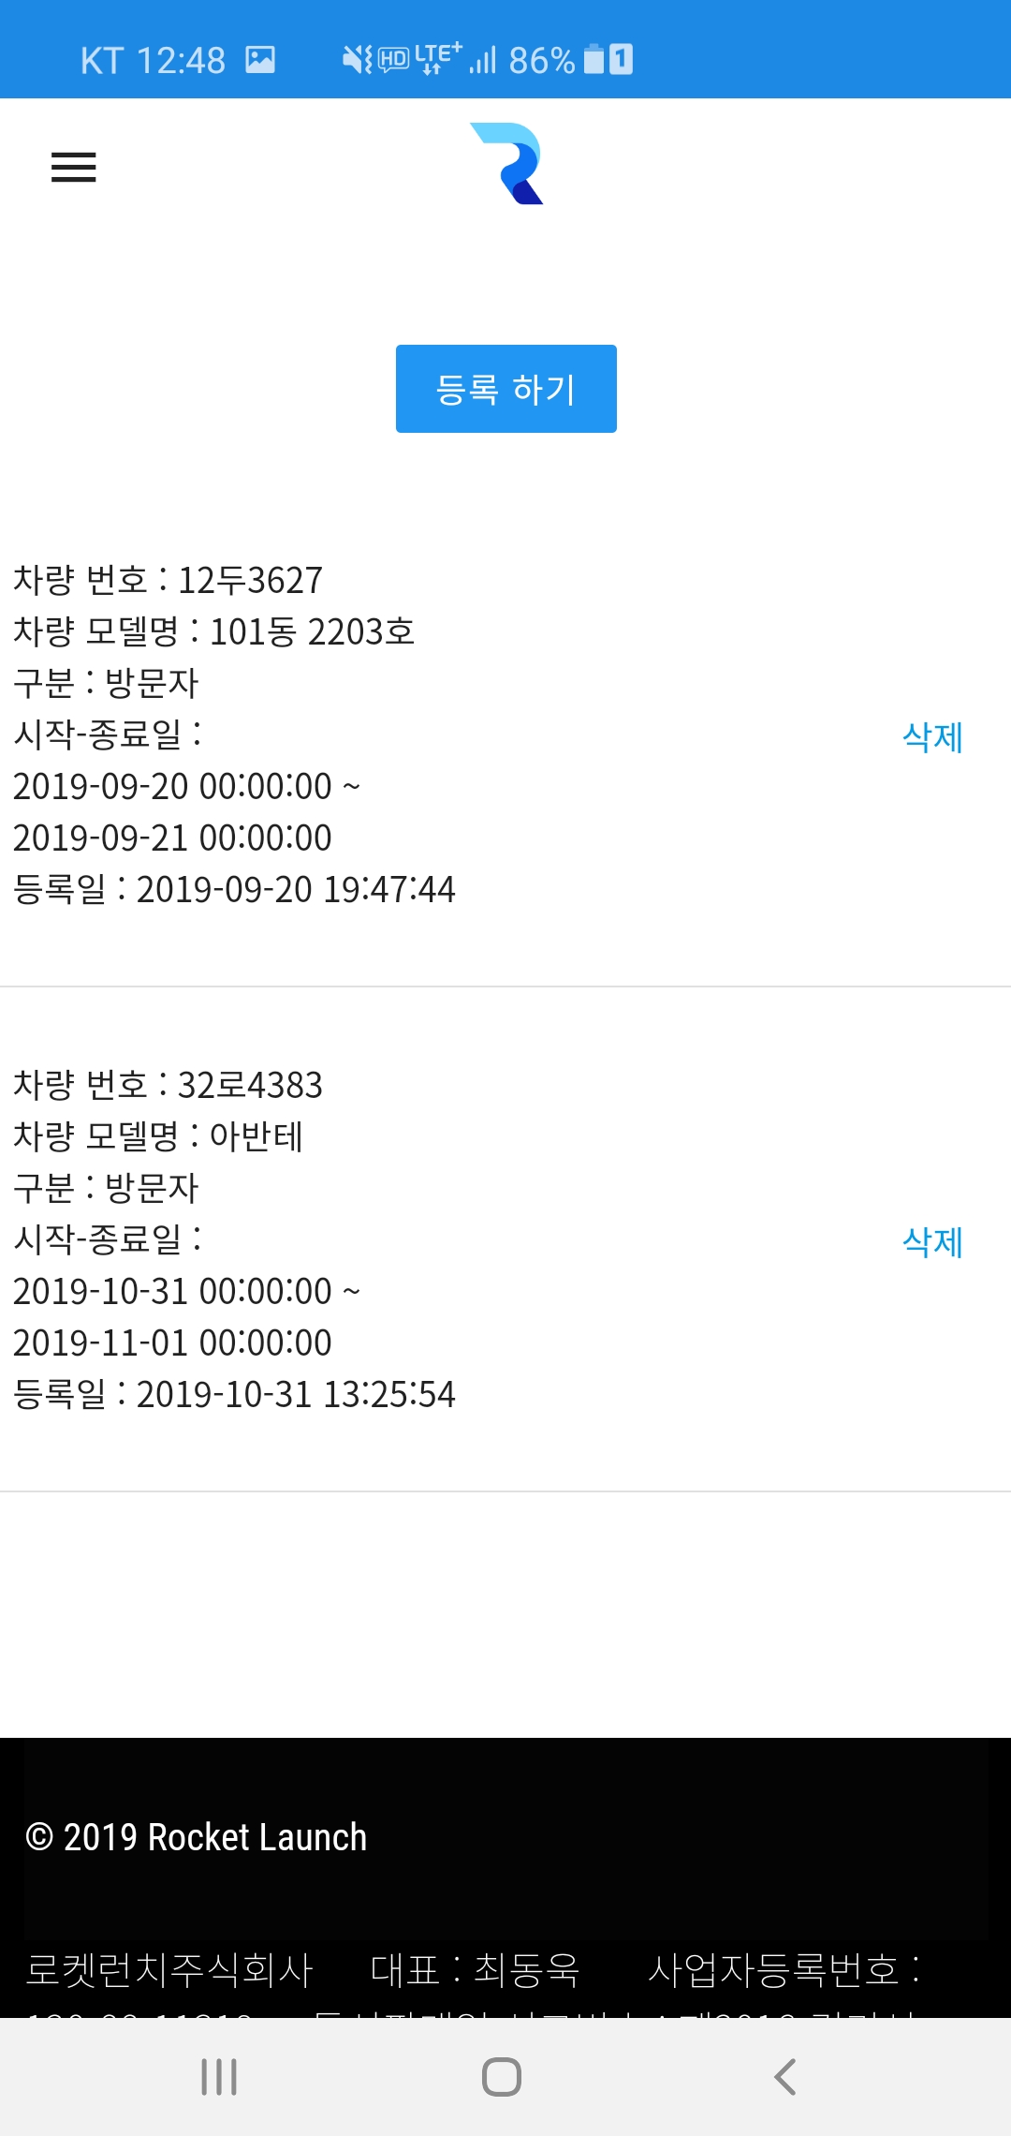
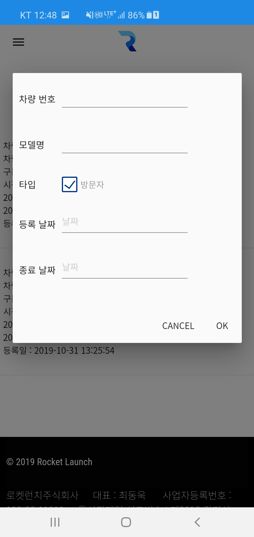
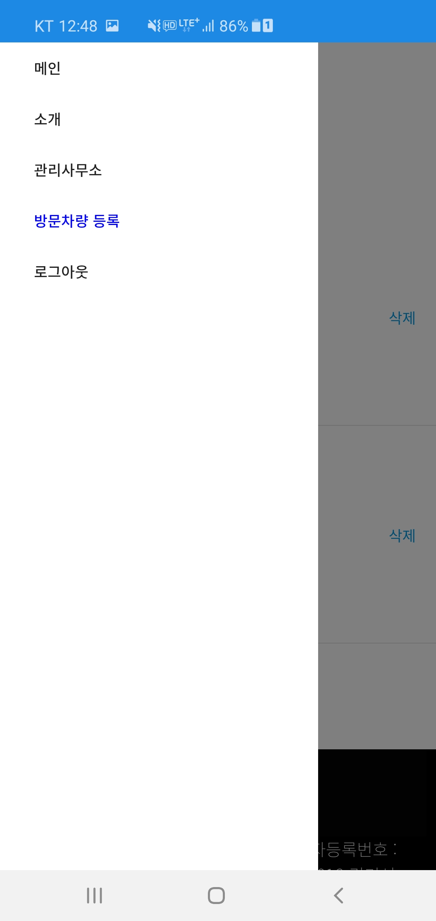
7
방문 주차 및 차량 관리
AI, Cloud, Vision 기술을 접목
방문예약 등 방문자 시스템 구성
클라우드로 데이터베이스 관리
공동주택 입주민에게 다양한 편의 제공 및 신뢰 확보
실시간 리포트 및 입출차 통계
블랙리스트 차량관리 조회 및 등록
  방문횟수, 머문 시간, 이전 통계 등 이용
  블랙리스트 차량 입.출차 방지
차량 검색 기능
(아파트 정책에 따라 조정 가능)

Slide 18
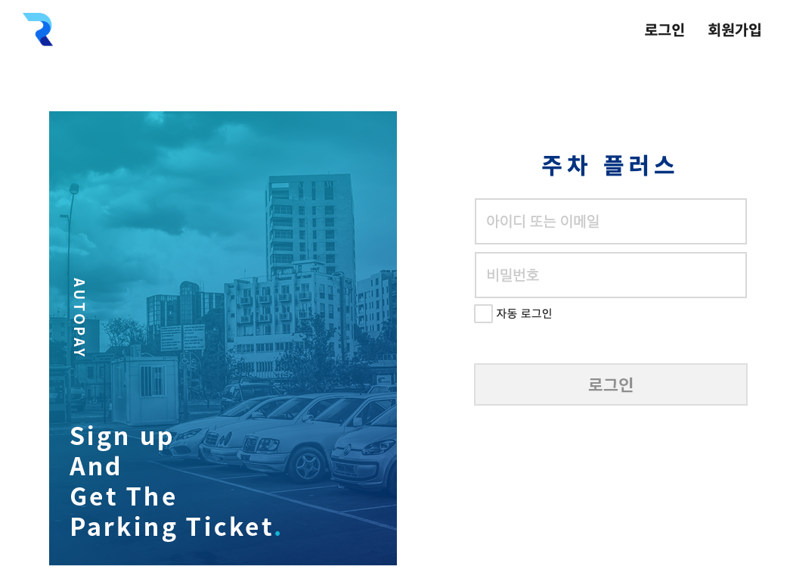
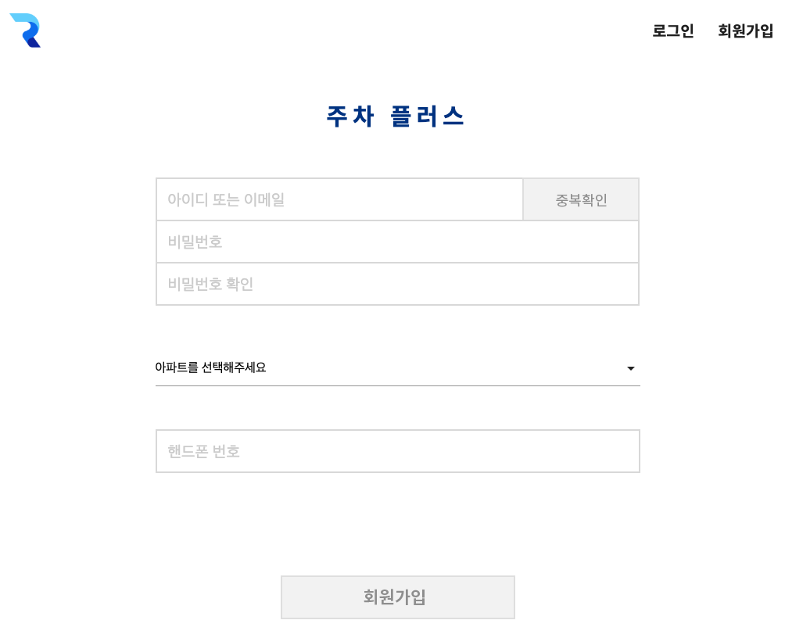
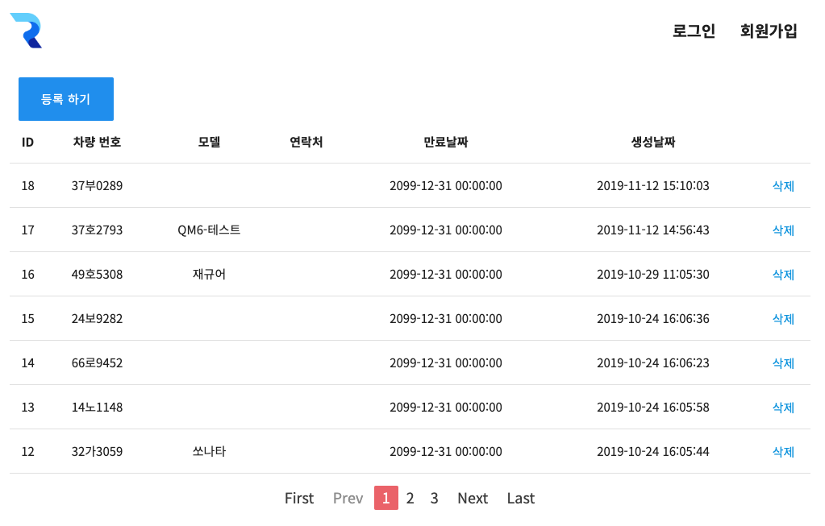
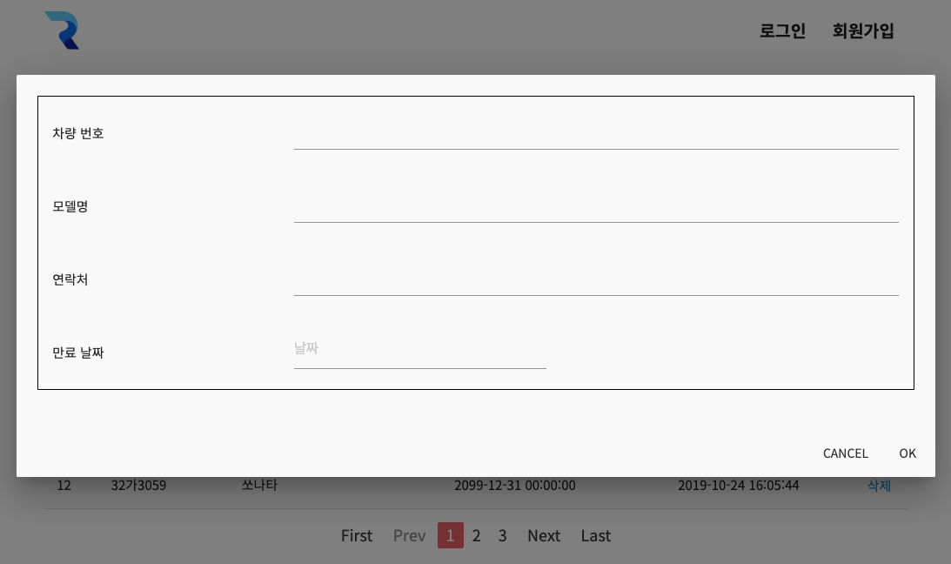
7
방문 주차 및 차량 관리 (웹을 통한 관리)

Slide 19
7
방문 주차 및 차량 관리
1. 방문 차량 미리 예약 시
아파트 주민이 앱을 통하여 방문 차량 번호 지정 가능
방문 차량번호 입.출차시 xx동 oo호 방문차량으로 자동 입출차
한도 이상 주차 시 이용 불가 혹은 관리비 청구로 정산요구
2. 방문 차량 예약 없이 방문 시
방문자가 출차 하기 전까지 입주민이 앱을 통해 방문차량 번호 지정
방문차량 번호 미 지정시는 이용 불가 혹은 관리비 청구로 정산요구
방문객이 직접 동,호수 입력 시 입주민에게 알려주며 수락여부로
입출차 가능
3. 기존 주차 설비 교체 없이 적용 가능
기존에 주차 설비를 교체하지 않고 방문예약 서비스 적용 가능
입주민
경비원
공동주택
관리사무소
관리 업체

Slide 20
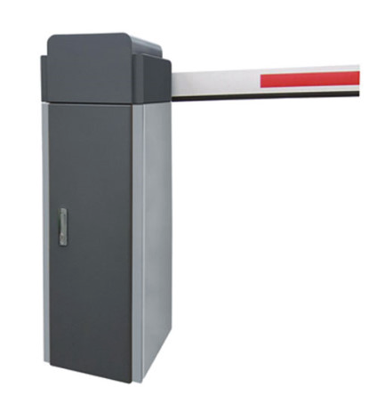
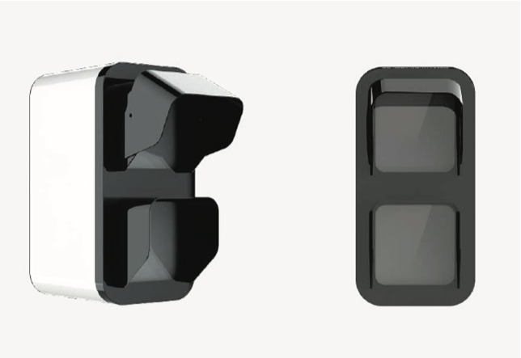
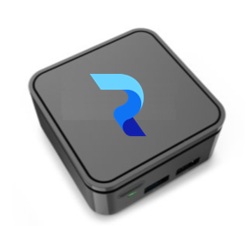
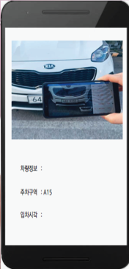
7
기존 장비를 재활용한 스마트 주차장(방문예약 기능 추가)
기존 입출차 기능
방문예약 시스템 추가
클라우드 관제시스템
연동
방문 예약 앱 제공
관리자용 & 유저용
자사 제어 모듈

Slide 21
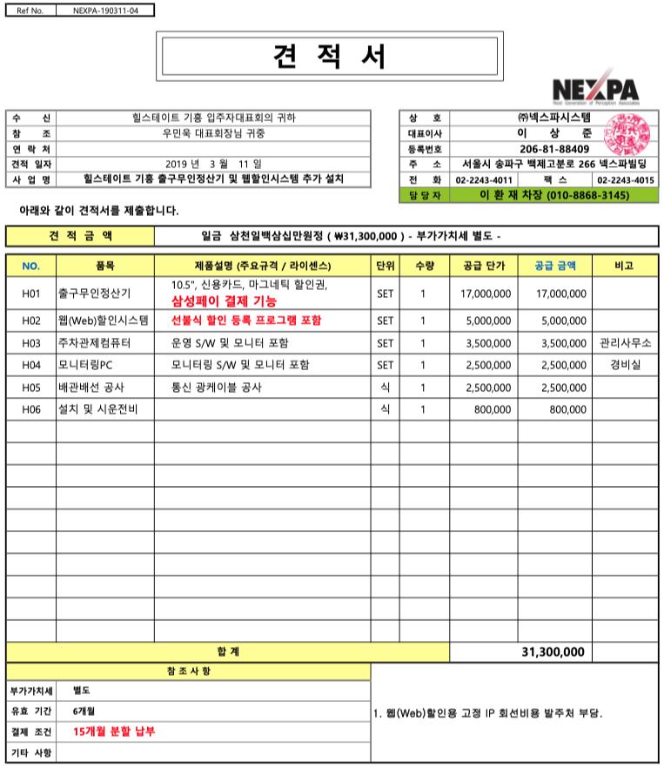
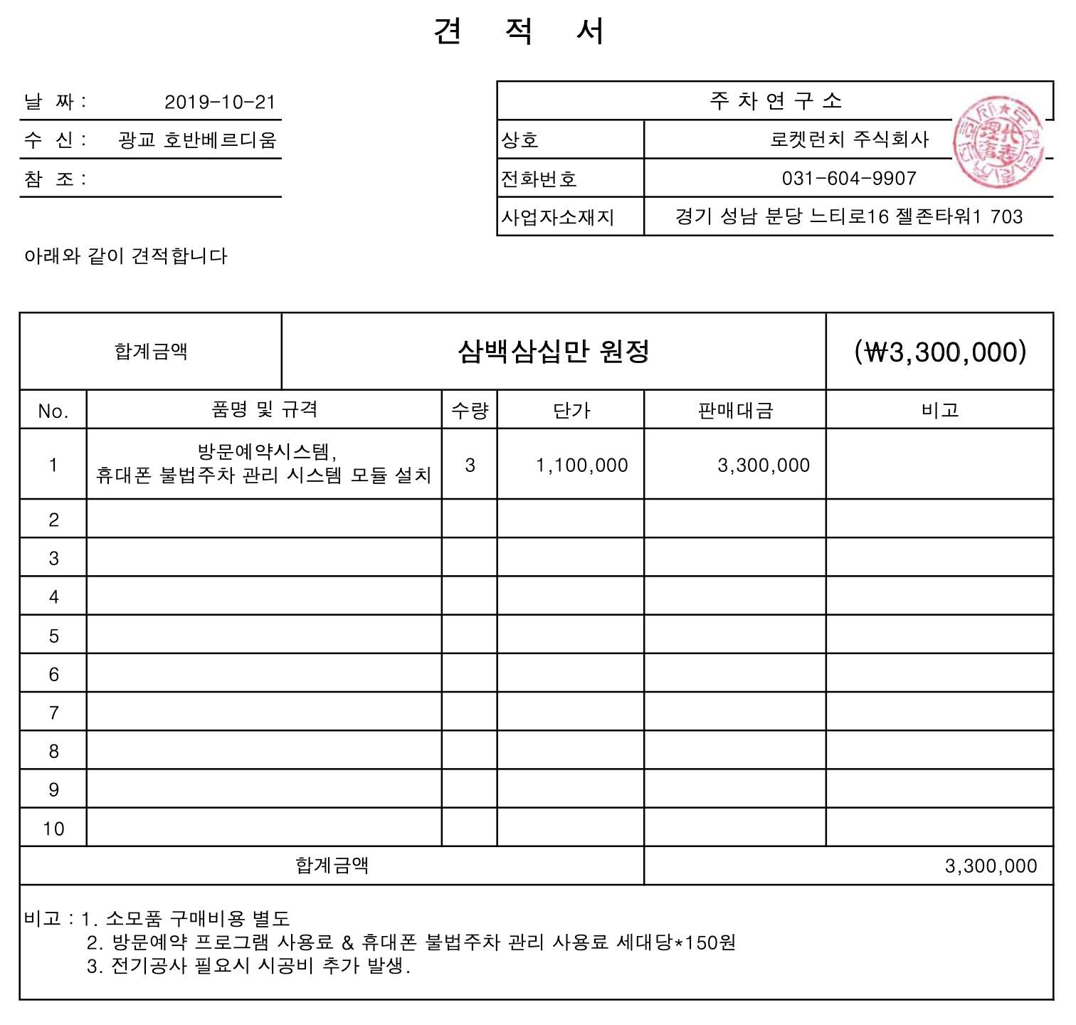
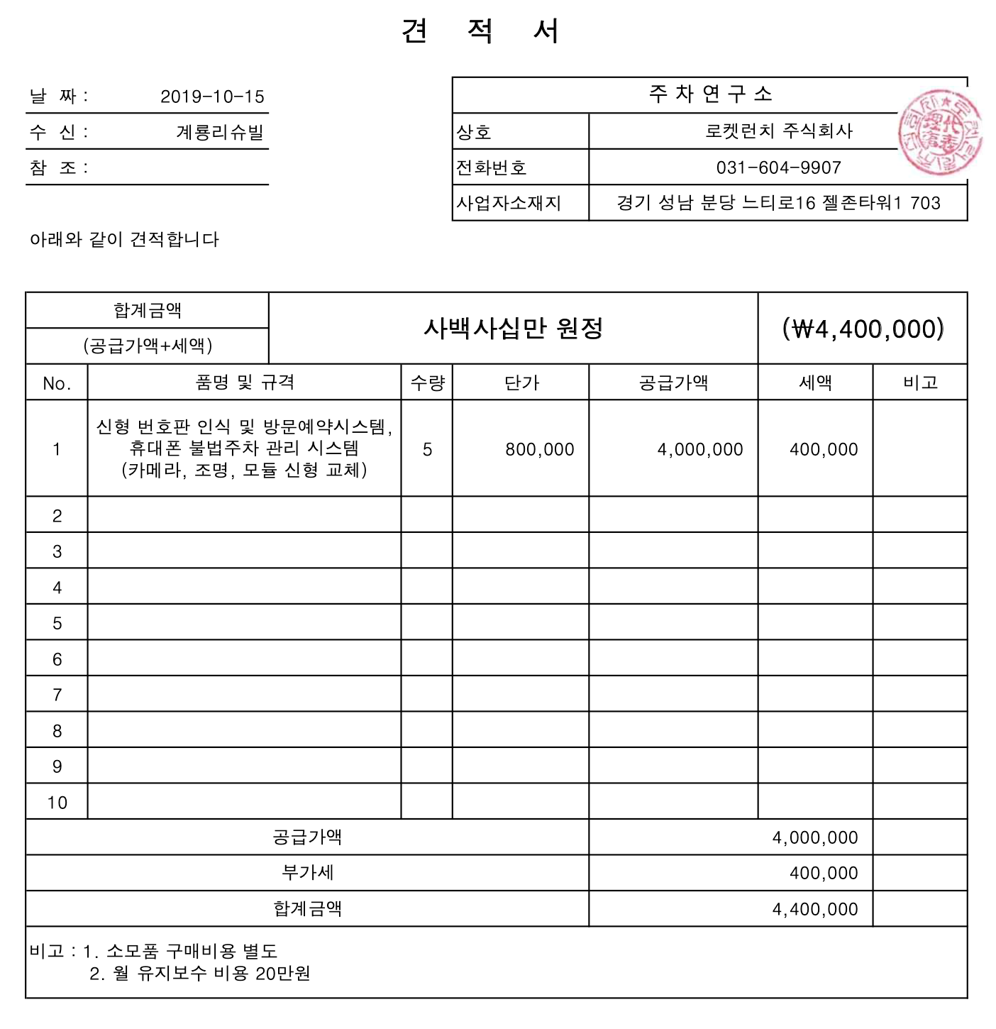
7
기존 장비를 재활용한 스마트 주차장 비교 견적 – (타사 3,130만원, 자사 700만원대)
타사 방문예약 시스템 견적 – 3,130만원
자사 방문예약 시스템 견적 – (400만원+정산기 300만원)

Slide 22
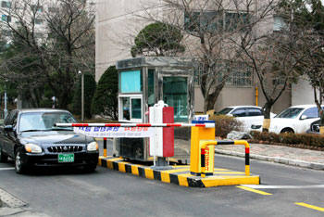
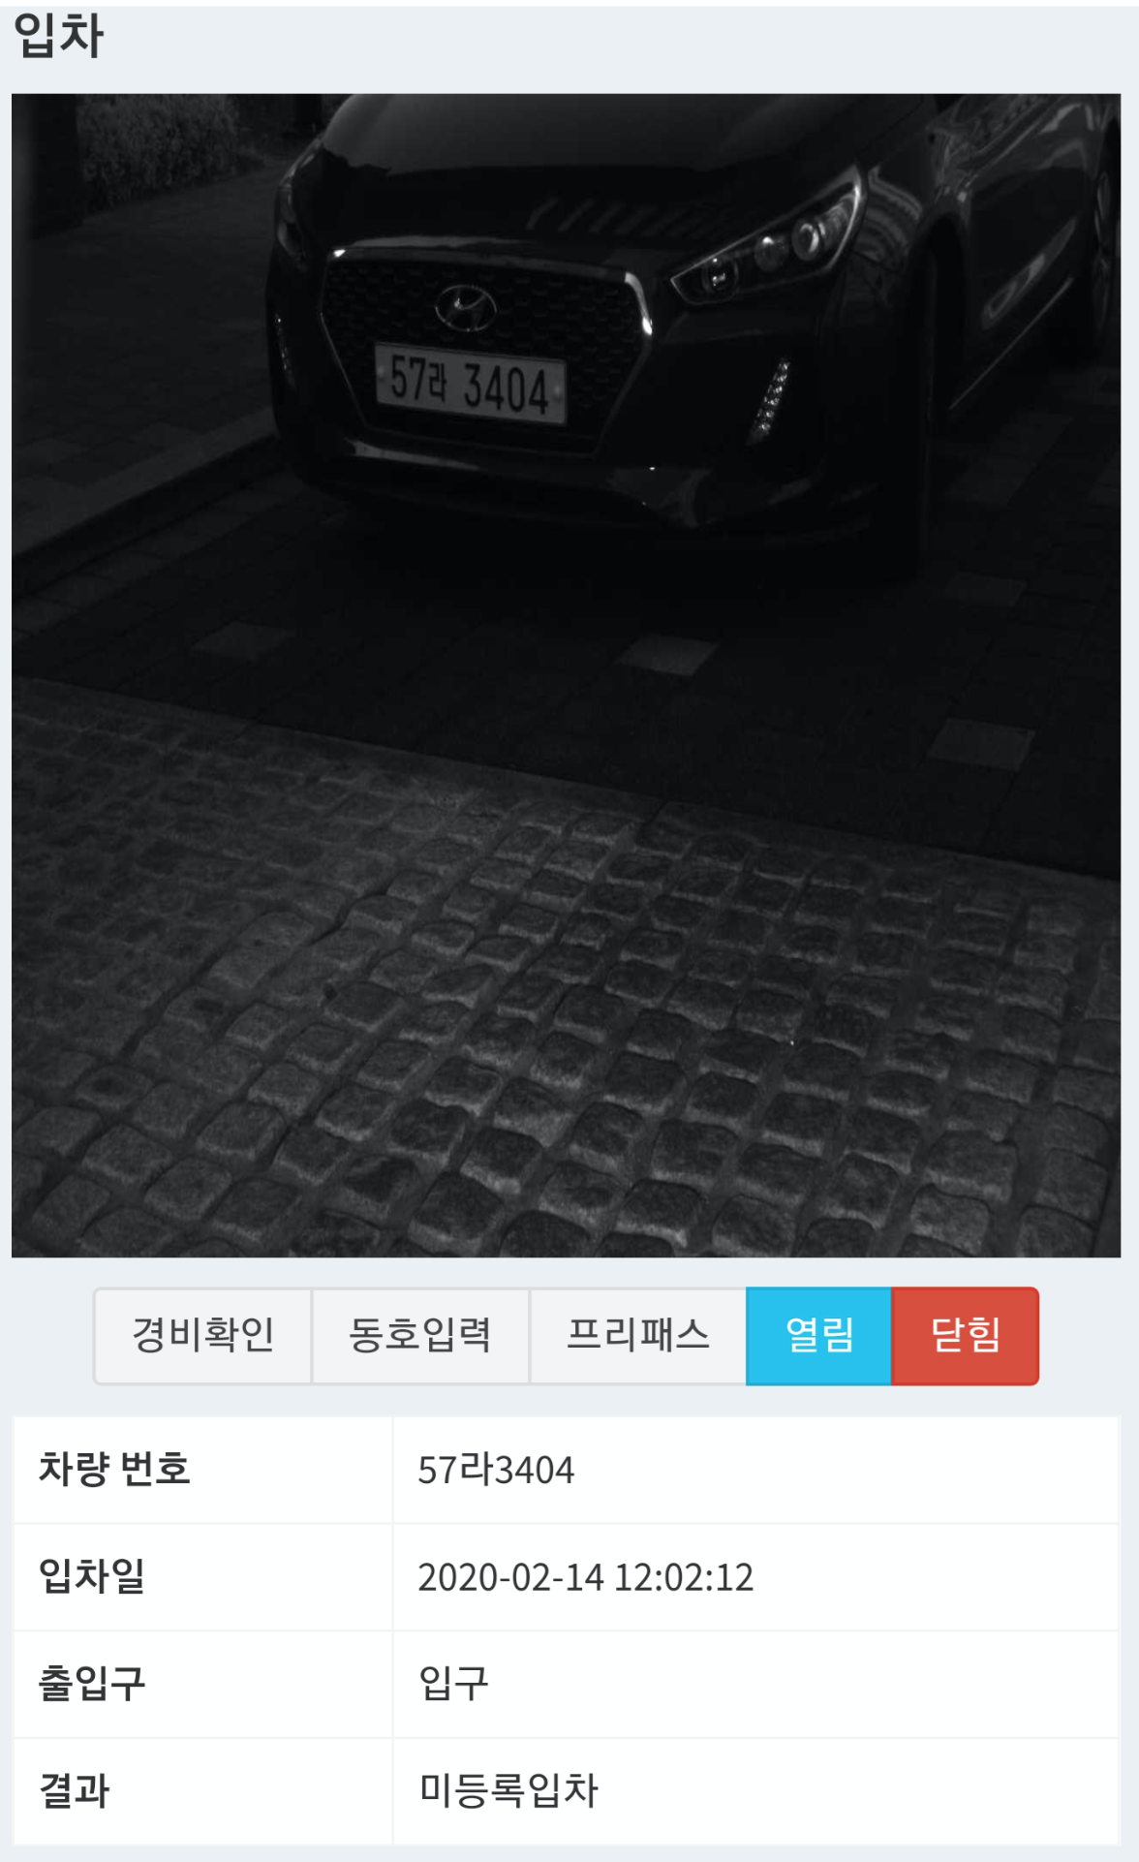
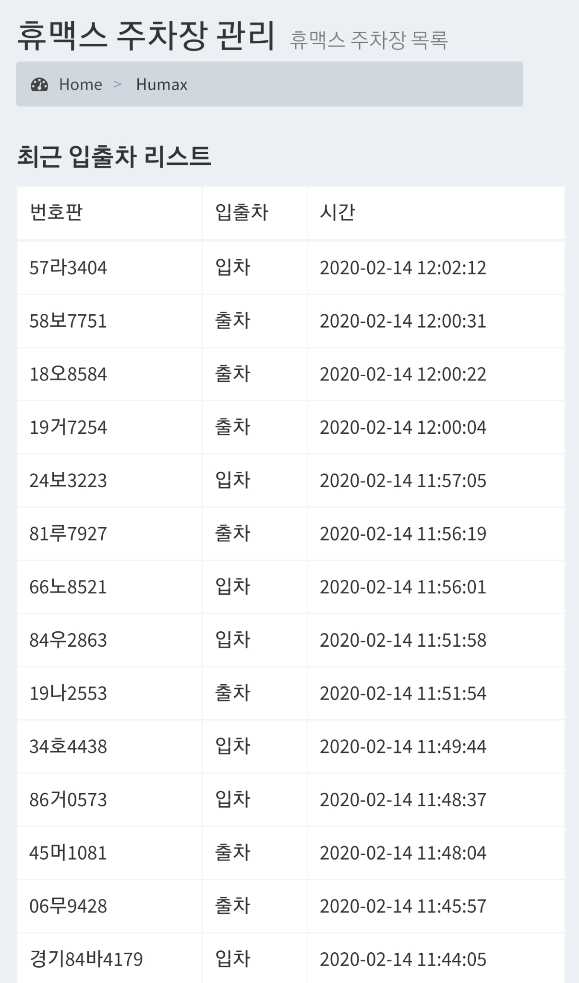
8
모바일 원격 제어
휴대폰으로 주차 솔루션을 원격 제어를 할 수 있음
원격 제어의 장점
경비원이 부스에 항상 상주할 필요가 없다.
효율적인 인력 배치로 인하여 비용 절감이 가능하다.
긴급사태에 빠른 대응을 할 수 있다.
순찰 중에 호출이 오면 바로 대응이 가능하다.

Slide 23
9
공동출입구 휴대폰 출입
도어컨트롤러(BLE)
방문 예약 주차플러스
와 연동
연동
모션 감지 센서
자동문 컨트롤러
공동출입문
개선된 방문예약 flow
입주민이 주차 플러스로 방문 차량 번호 등록
차량 입차는 세대 호출 없이 통과
주차장 입구 혹은 공동 출입문에서 주차플러스앱으로 허가된 사용자만 통과
세대의 현관문에서 세대 호출
입주민의 경우 주차플러스 앱만으로 카드키 없이 공동 출입구 통과 (관리실에서 계정 관리)

Slide 24
9
공동출입구 휴대폰 출입
기존 스마트홈 공동 출입구 장비 대비 장점
기존 타 업체 장비
기존 스마트홈은 새아파트에서 설치 가능하거나 전체를 바꿔야하는 문제 (고 비용)
사용하지 않는 기능들이 많이 들어가 있어서 복잡한 문제
스마트홈 기능이 아니더라도 기존 휴대폰으로 공동현관문을 열어주는 장비는 가격이 비싸고 기능이 한정됨
(세대당 500~1000원, 혹은 대당 3~50만원)
오래된 아파트들은 사용할 수가 없음
주차 관리자와 방문과 입주자들이 모두 선호하기에 힘든 구조
휴맥스 장비
입주민이 매우 원하는 필요한 기능만 추가
새 아파트가 아니더라도 기존의 아파트, 오피스텔, 오피스 건물도 모두 설치 가능
기존 장비와 연결이 필요 없음
불법주차 단속, 원격제어, 순찰, 방문예약, 휴대폰 공동현관 출입 기능, 카쉐어링까지 패키지로 제공
관리소, 아파트 입주민 모두 만족할 수 있는 패키지 제공
자체 개발을 통한 매우 저렴한 가격, 좋은 성능과 안정성
자체 개발로 인하여 관리실 혹은 입주민이 원하는 기능으로 맞춤 제공 가능

Slide 25



10
아파트 입주민만을 위한 카쉐어링
우리 아파트에 딱 맞는 휴맥스 홈 카쉐어링 서비스 특장점
차량이 필요할 때 즉시 이용 가능!
차를 구할려고 여기저기 알아볼 필요가 없이 아파트 주차장에서 바로 이용이 가능
오직 아파트 입주민만 사용 가능
승인된 아파트 입주민만 사용 가능하기에 사용과 관리가 편리하며 보안 문제가 없음
우리 아파트 맞춤형 카쉐어링
아파트 입주민의 이용 패턴을 분석한 맞춤형 서비스를 제공합니다.
차량 키가 필요 없이 앱으로 이용
차량 키 없이 앱으로 예약하고 앱으로 차량 문을 열고 시동을 걸 수 있는 시스템
이용도 아파트, 반납도 아파트!!
이용도 아파트 주차장에서 바로 이용, 반납도 아파트 주차장에 세워놓으면 바로 반납

Slide 26
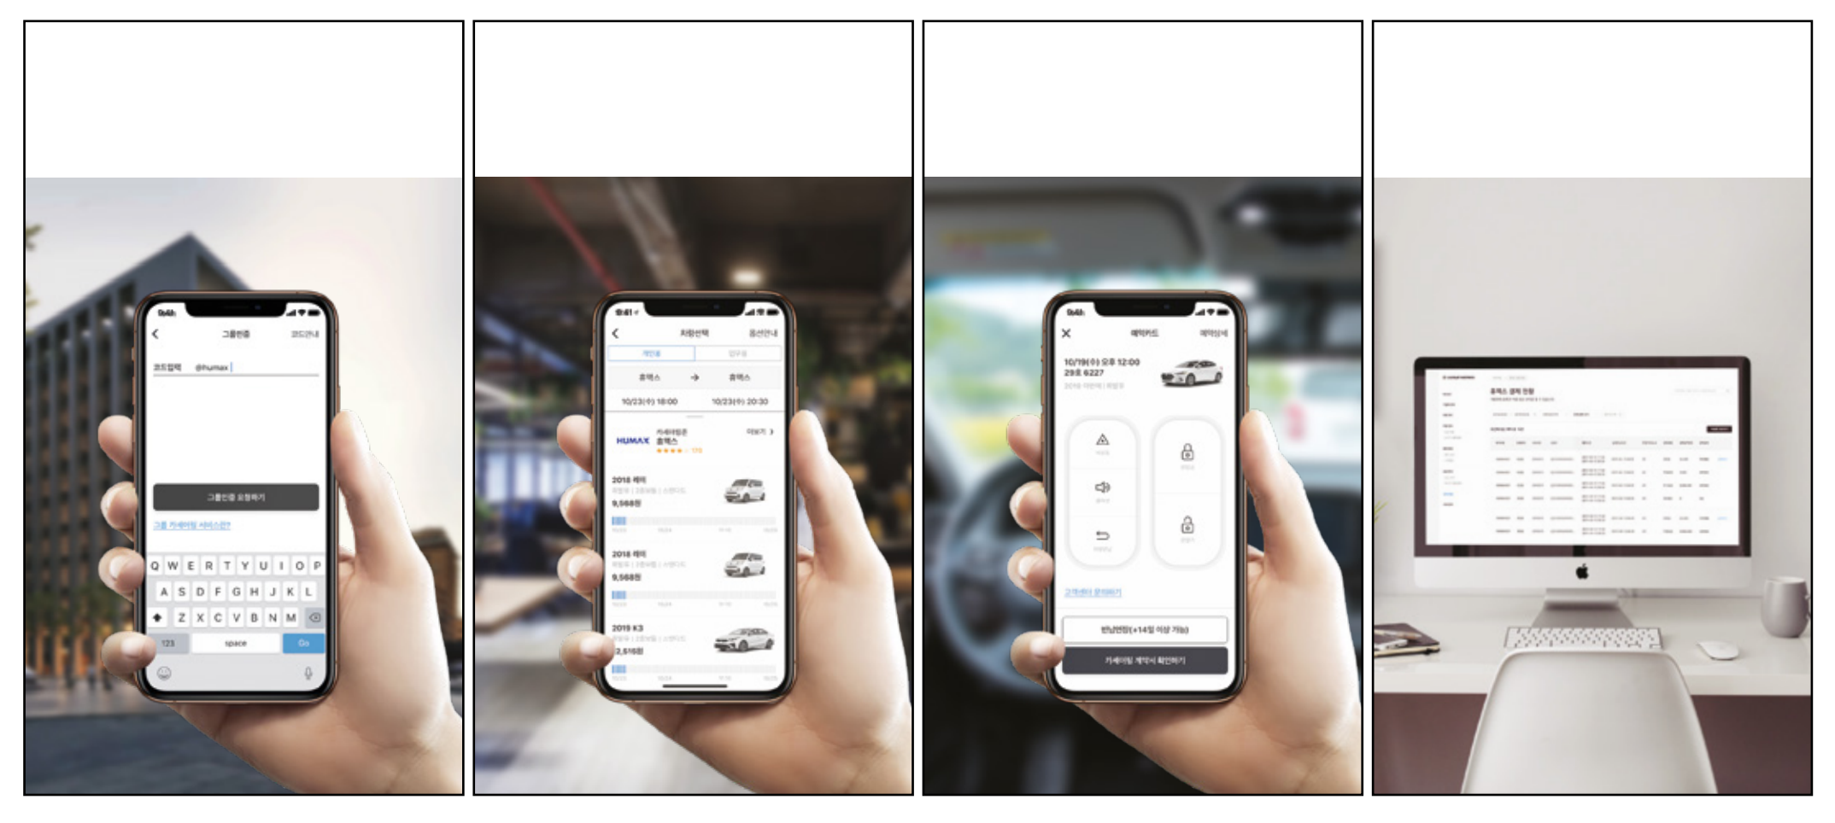
10
아파트 입주민만을 위한 카쉐어링
주차 플러스 APP
에서 바로 조회&예약
아파트 주차장 내에
차량 예약 확인
휴대폰 스마트키 기능
으로 차량 사용
웹페이지에서도 예약
및 정산 관리 가능

Slide 27
10
아파트 입주민만을 위한 카쉐어링
타 서비스의 단점 (렌터카, 택시, 자가용, 일반 카쉐어링 등등)
렌터카
예약하기 어려움
비용이 비쌈
바로 사용이 불가능
택시
이동 물품의 무게
기상환경 및 대기시간에 따른 불편함
자유로운 활용이 힘듬
자가용 추가 구매
개인의 경제적 부담 증가
차량 운영 비용의 부담
주차장 비용 증가
일반 카쉐어링 (쏘카, 그린카 등)
외부 일반인의 사용으로 인한 문제 발생
차량 부재로 인하여 사용 불가
일반인의 사용으로 지저분한 차량 상태

Slide 28
Case 1 – 주차 장비가 없는 곳
저렴한 가격에 성능이 좋은 무인 스마트 주차 솔루션 설치
LPR일체형 차단기 (듀얼카메라, 싱글카메라, 8자리 신형번호판 가능)
차단기 독립형
LPR 자립형 (듀얼, 싱글)
무인정산기 (실내, 외부)
전광판
클라우드 관제 프로그램 (어디서든 사용 가능)
휴맥스 주차 솔루션을 도입 시 이점
저렴한 가격 (직접 개발 및 생산하기에 가격이 저렴)
좋은 성능과 품질 (오래동안 국내 및 해외에 셋탑박스 납품 경험)
모바일 주차 단속 앱 이용 가능 (주차반장)
방문 예약 시스템 이용 가능 (주차플러스)
휴대폰을 이용한 원격 제어 가능
경비원 순찰 자동 체크 가능
입주민 및 방문자의 공동출입구 휴대폰으로 출입 가능 (허가 받은 이용자만)
입주민만 사용 가능한 카쉐어링 서비스 제공 (승용차 및 승합차 포함)

Slide 29
Case 2 – 주차 장비가 일부만 있는 곳 (무인화가 안되어 있는 곳)
기존 장비를 재활용하여 스마트 무인 주차 솔루션 설치
차단기만 있다
RFID를 이용한 카드 방식이다.
주차권을 뽑아서 사용하는 방식이다.
위 3가지 모두 기존 차단기와 기존 설비를 최대한 재활용하여 매우 적은 비용으로 스마트 무인화 가능
기존 차단기를 카메라와 제어 모듈만 설치하여 LPR일체형 차단기로 만들어 준다. 8자리 신형 번호판 가능
클라우드 관제 시스템을 통한 관리실에서 차량 관제 가능
신규 설치와 동일한 아래 서비스 이용 가능
휴맥스 주차 솔루션을 도입 시 이점
저렴한 가격 (직접 개발 및 생산하기에 가격이 저렴)
좋은 성능과 품질 (오래동안 국내 및 해외에 셋탑박스 납품 경험)
모바일 주차 단속 앱 이용 가능 (주차반장)
방문 예약 시스템 이용 가능 (주차플러스)
휴대폰을 이용한 원격 제어 가능
경비원 순찰 자동 체크 가능
입주민 및 방문자의 공동출입구 휴대폰으로 출입 가능 (허가 받은 이용자만)
입주민만 사용 가능한 카쉐어링 서비스 제공 (승용차 및 승합차 포함)

Slide 30
Case 3 – 기존 주차 장비가 있는 곳 (오래된 장비나 기능이 부족한 장비)
기존 장비를 재활용하여 업그레이드 스마트 무인 주차 솔루션 설치
번호인식기로 운영 중이나 잦은 고장이 있다.
인식률이 좋지 않아 무인으로 사용할 수가 없다.
입주민들이 원하는 다양한 기능을 제공할 수 없다. (방문 예약시스템, 주차단속, 공동 출입구 휴대폰 출입 등)
기존 설비를 최대한 재활용하여 매우 적은 비용으로 스마트 주차 솔루션으로 업그레이드 가능
기존 장비들을 이용하여 클라우드 관제 시스템을 통한 다양한 서비스 추가
신규 설치와 동일한 아래 서비스 이용 가능
휴맥스 주차 솔루션을 도입 시 이점
저렴한 가격 (직접 개발 및 생산하기에 가격이 저렴)
좋은 성능과 품질 (오래동안 국내 및 해외에 셋탑박스 납품 경험)
모바일 주차 단속 앱 이용 가능 (주차반장)
방문 예약 시스템 이용 가능 (주차플러스)
휴대폰을 이용한 원격 제어 가능
경비원 순찰 자동 체크 가능
입주민 및 방문자의 공동출입구 휴대폰으로 출입 가능 (허가 받은 이용자만)
입주민만 사용 가능한 카쉐어링 서비스 제공 (승용차 및 승합차 포함)

Slide 31
THANK YOU
최동욱
+82-10-2614-4963

